Slide 1
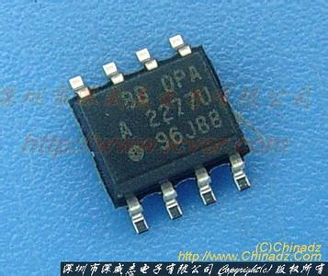
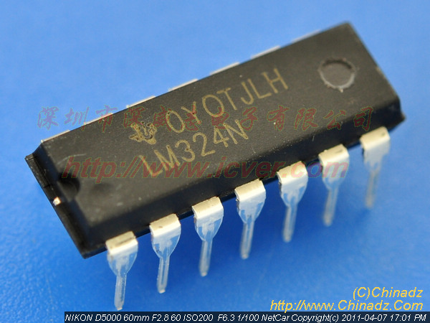
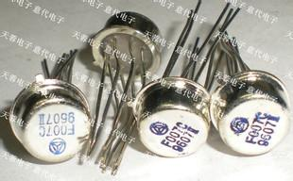
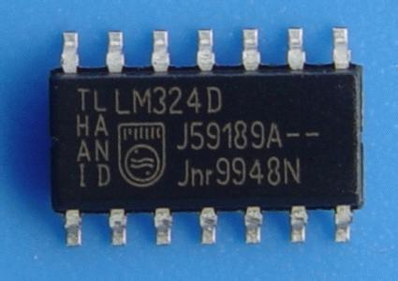
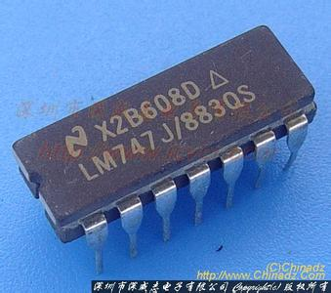
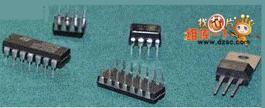
第十二章 含运算放大器电路分析
运算放大器 ——— 集成电路元件
作用: （附加电路实现） 放大；各种运算

Slide 2































⑦
＋
15 V
③
C
②
30 pF
⑥
①
⑤
－
15 V
④
外接调零电位器
输入级
偏置电路
中间级
输出级

Slide 3
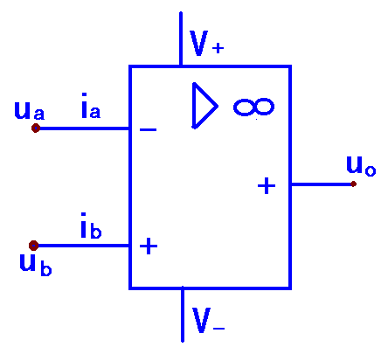
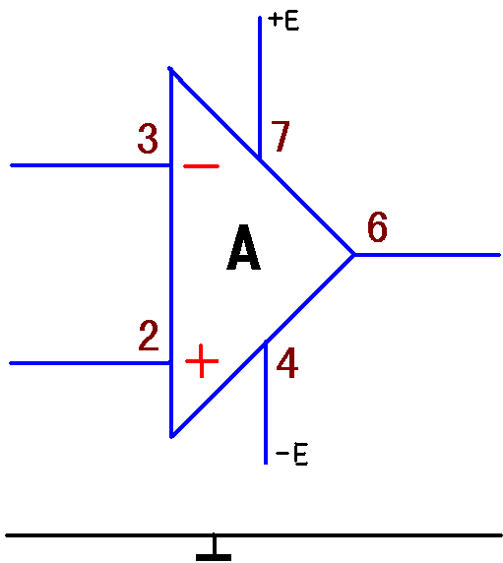
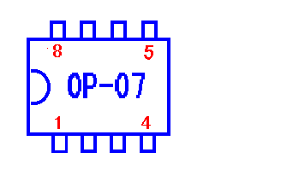
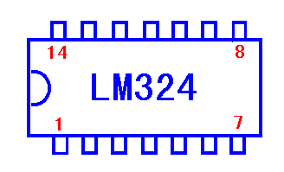
12-1 运算放大器及其等效电路
一、运算放大器
具有高放大倍数、高输入阻抗和低
输出阻抗的直接耦合（电压）放大器。
（有源多端器件）
二、电路符号
通常运算放大器有5个引出端：正电源端，负电源端，同相
输入端，反相输入端，输出端。
含有运放的电路有公共端通常称为“地”
为了简化电路图中有时将正电
源端，负电源端 和地省略。
V-
V+
三、外形结构

Slide 4
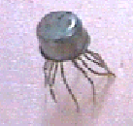
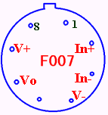
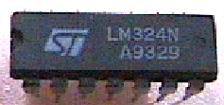
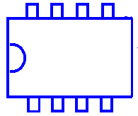
V+
V-
μA741
V-
V+
四、等效电路
a端 ———反相输入端
b端 ———同相输入端
o端 ——— 输 出 端
A
a
b
o
———
接地端（公共端）
┻

Slide 5
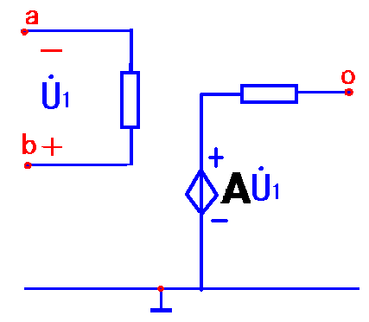
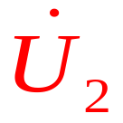
四、等效电路
R_{o}
A
R_{i}
a
+
o
b
a端 ———反相输入端
b端 ———同相输入端
o端 ——— 输 出 端
R_{i} ———输入电阻（非常大）
R_{o}———输出电阻（非常小）
A ——— 开环电压放大系数
（非常大）
———
接地端（公共端）
┻

Slide 6
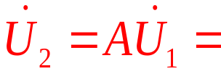
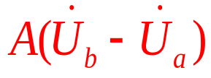
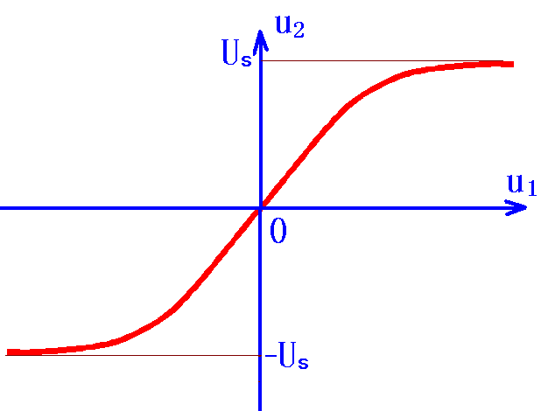
反相端
五、实际运放输入输出关系
R_{o}
线性工作，输出开路时：
R_{i}
+
实际国产某运算放大器:
开环放大系数: A=50000
输入电阻: R_{i} =1MΩ
输出电阻: R_{o} =100Ω
同相端
现象：
1、线性工作范围很小；
2、要求前级驱动能力小；
3、具有一定的负载能力；
-ε
ε

Slide 7
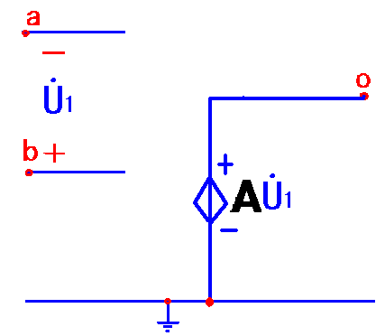
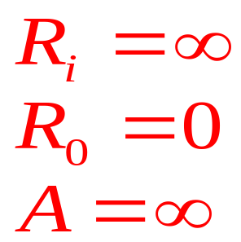
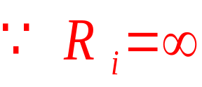
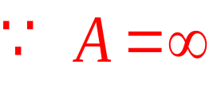
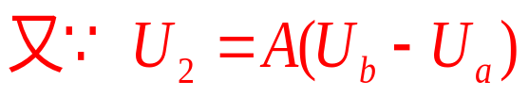
六、理想运算放大器
理想化条件:
七、 “虚断”和“虚短”
1）
∴ I_{a} ,I_{b}
为无穷小
因而称a和b两点为 “虚断”
2）
U₂为有限值
∴ U1=U_{b}-U_{a}为无穷小,
因而称a和b两点为 “虚短”

Slide 8
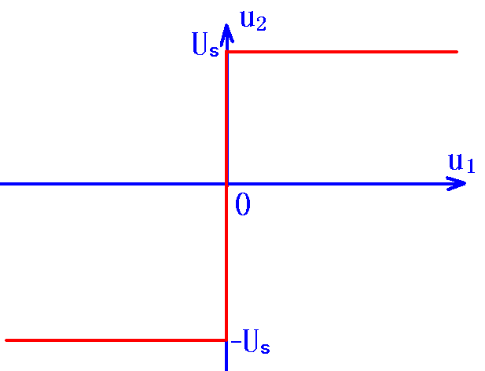
注: 虚断和虚短同时存在。
虚断和虚短概念很重要
-ε
ε
八、输入输出特性
1、一般运放特性
2、理想运放特性

Slide 9

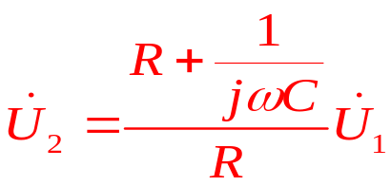
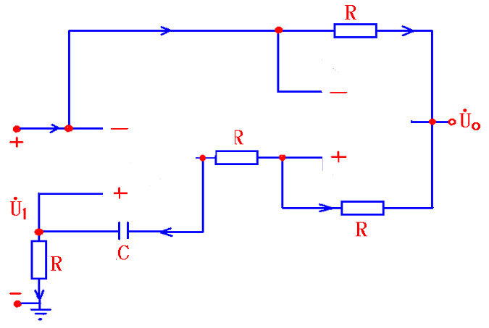

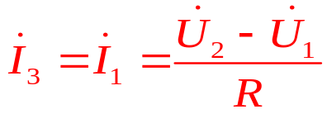

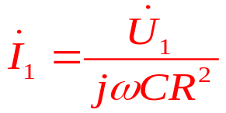


12-2 含运算放大器电路分析
KVL，KCL
虚断、虚短概念
{
例1、求输入阻抗Z_{in} 。
İ₁
İ₁
İ₁
∞
∞
Z_{in}
İ₃
İ₂
İ₂
其中

Slide 10
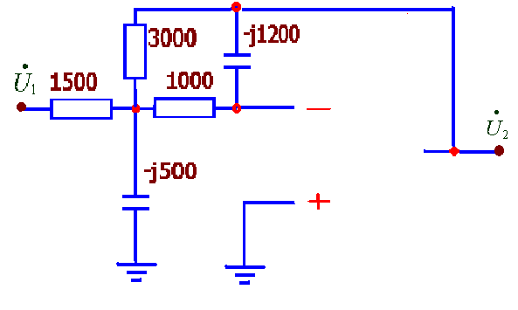
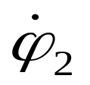
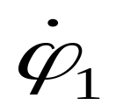
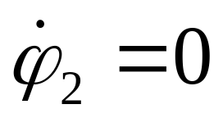
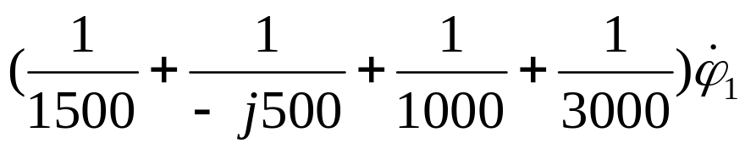
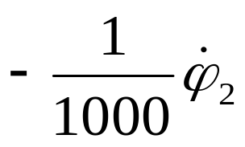
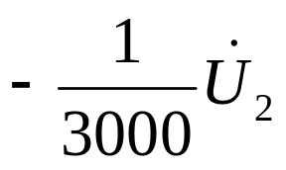
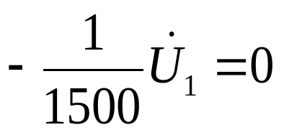
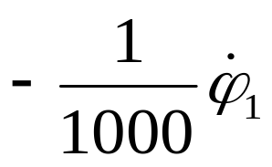
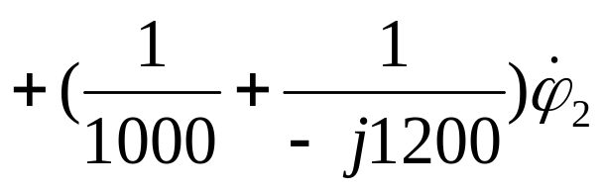
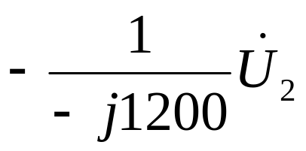
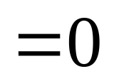
例2：图示电路中，u₁=2cos2000t, 求u₂(t).
∞
解：

Slide 11
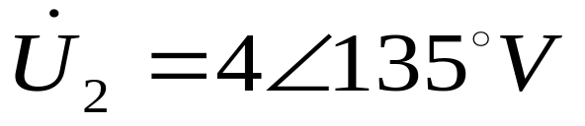
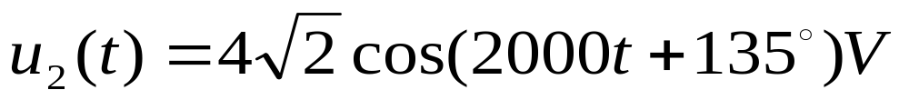
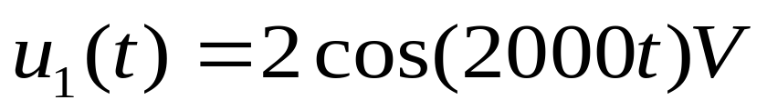
输出：
输入：
输入输出比较：
1、放大；
2、移相；
3、移相原因是由于有储能元件。

Slide 12
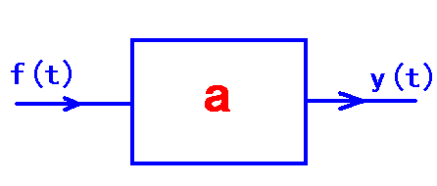
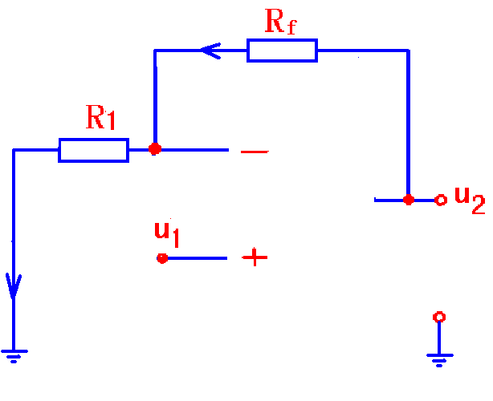
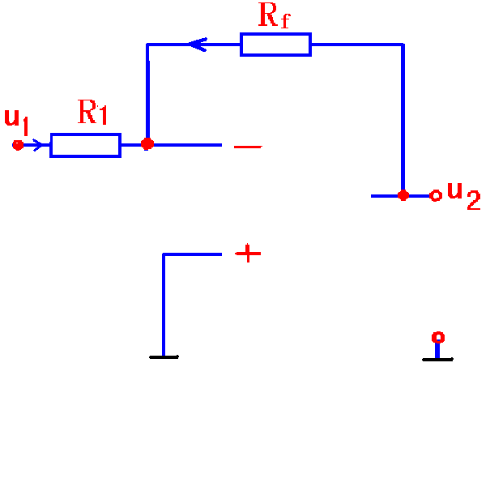
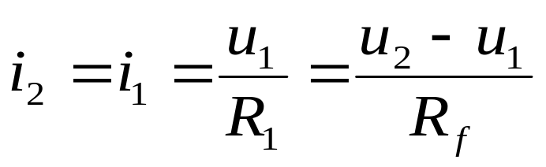
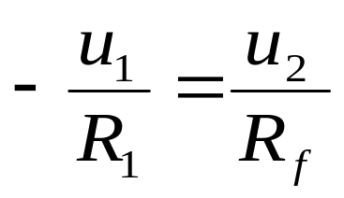
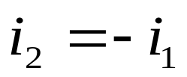


12-3 简单运算电路
一、比例器
y(t)=af(t)
（放大器）
同相大器
i₂
反相大器
i₂
∞
∞
i₁
i₁
虚地

Slide 13


同相大器
反相大器
二、加法器
虚地
i₄
y(t)=af₁(t)+ bf₂(t)+….
i₁
∞
i₂
i₃

Slide 14



二、加法器
虚地
i₄
y(t)=af₁(t)+ bf₂(t)+….
i₁
∞
i₂
i₃

Slide 15




三、减法器
y(t)=af₁(t)-bf₂(t)
∞

Slide 16




三、减法器
y(t)=af₁(t)-bf₂(t)
∞
差分放大器

Slide 17



差分放大器
四、积分器
i₂
∞
i₁
虚地

Slide 18









四、积分器
积分器t时刻的输出包含了-∞到t输入信号的所有信息
i₂
∞
i₁

Slide 19


例：积分器输入电压u₁波形如图, RC=1S。画出输出电压波形。
u₁ /V
已知：
1
3
4
-2
-1
0
2
t/s
t<-2，u ₂=0
-1
-2≤t<-1， u₂=-(2+t)
u₂ /v
-1≤t<0，u₂=-1
-2
-1
0
1
2
3
4
t/s
0≤t<2， u₂ =-(1+t)
-1
2≤t<3， u₂ =-3
-2
3≤t<4，u₂ =-(6-t)
4≤t<∞，u₂ =-2
-3

Slide 20








五、微分器
i₂
i₁
∞
虚地
六、电压跟随器
∞
特点:
输入阻抗大，输出阻抗小；
作用:
电隔离

Slide 21





g : 回转电导（S)
12-4 回转器
r : 回转电阻（ Ω ）
回转方向
1、回转器：
一种非互易多端元件。
电路符号：
伏安关系：

Slide 22


12-4 回转器
回转方向
r
1、回转器：
一种非互易多端元件。
电路符号：
伏安关系：
不互易

Slide 23






改变回转方向：
伏安关系：
或：
吸收的瞬时功率：

Slide 24


回转器特点:
1、不消耗能量不存储能量;
2、非记忆元件；
3、线性非互易元件；
4、电量回转作用。

Slide 25








2、回转器阻抗逆变作用
输入阻抗：
Z_{L}
反向回转：

Slide 26






输入阻抗：
Z_{L}
输出阻抗：
Z_{s}

Slide 27








阻抗逆变总结:
1)、阻抗变换与回转方向无关（都为r²倍的关系）
2)、逆变后Z_{in}和Z_{L}，Z_{out}和Z_{s}的性质发生改变
电容
电感
电感
电容
开路
短路

Slide 28





3、回转器实现模拟电感
(1) 接地电感:
C
⊥
其中： L=C/g²=r²C
练习：c=1pF, r=1/g=50kΩ, 求 L=?
L
解：

Slide 29








(2) 浮地电感:
证明以下两个二端口等效：
下面网络A方程：

Slide 30







A方程为：

Slide 31






4、理想回转器与变压器比较
理想变压器
理想回转器
互易元件, 阻抗变换
非互易元件, 阻抗逆变换
详细内容见P233表12-1

Slide 32













例1：图示网络，求H参数矩阵。
解：
u₁=nu₂
i₂=-ni₁

Slide 33















12-5 RC有源滤波器
一、理想滤波器模型
低通、高通、带通、带阻。

Slide 34




















二、无源低通滤波器
无源一阶
截止频率
三、有源低通滤波器
有源一阶

Slide 35





四、有源高通滤波器
有源二阶高通

Slide 36
本章小结
1 运算放大器及其等效电路
“虚短”
等效电路
理想运算放大器的理想化条件
“虚断”
2 含运算放大器电路分析
利用节点法、回路法和 “虚短” 、 “虚断”概念
3 简单运算电路：
比例器（放大器）、
加法器、
减法器、
积分器、
微分器、
电压跟随器
4 回转器：
伏安关系、特点、阻抗逆变、
模拟电感、
与理想变压器对比

